Slide 1



Avances Hito 1
Plan de comunicación con pertinencia cultural sobre los programas sociales e intervenciones en el marco del POASAN, propuesta interinstitucional bajo el liderazgo conjunto del MIDES y SESAN, en coordinación con MSPAS, MINEDUC y SCEP.

Slide 2
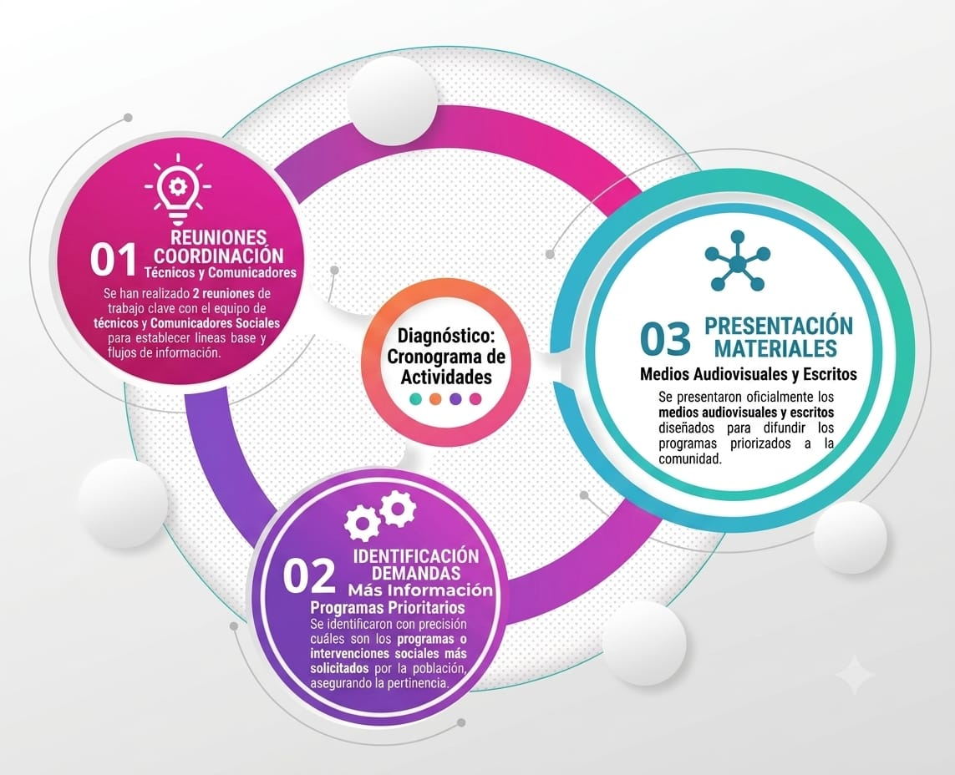

Slide 3


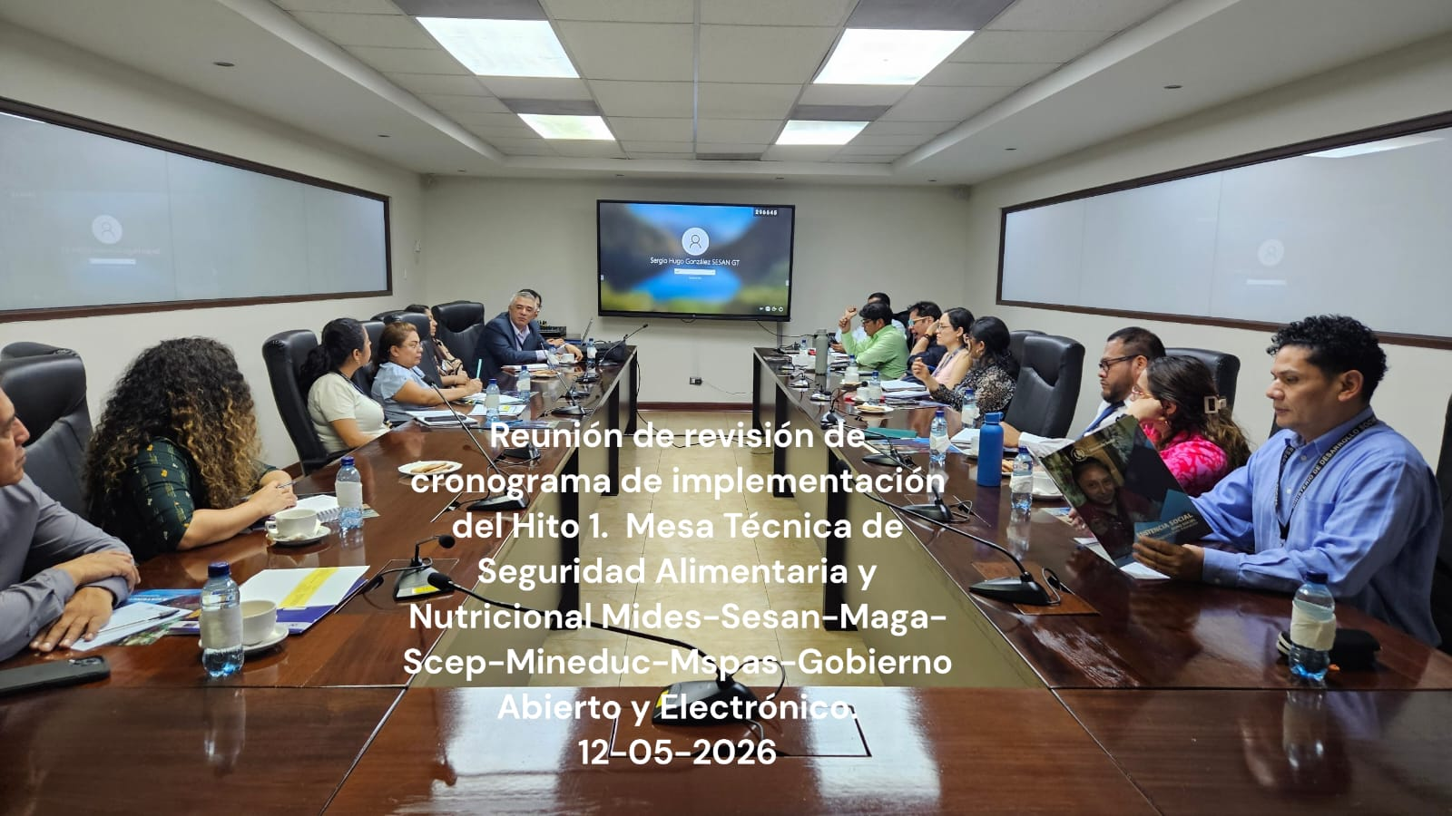
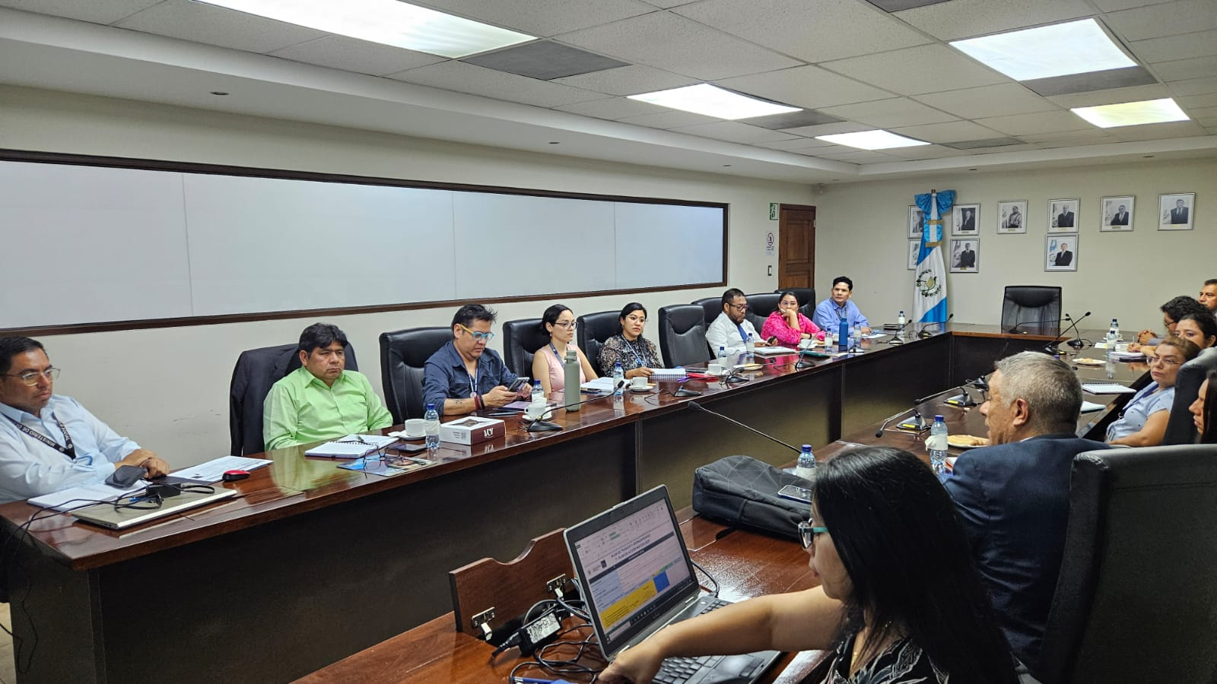
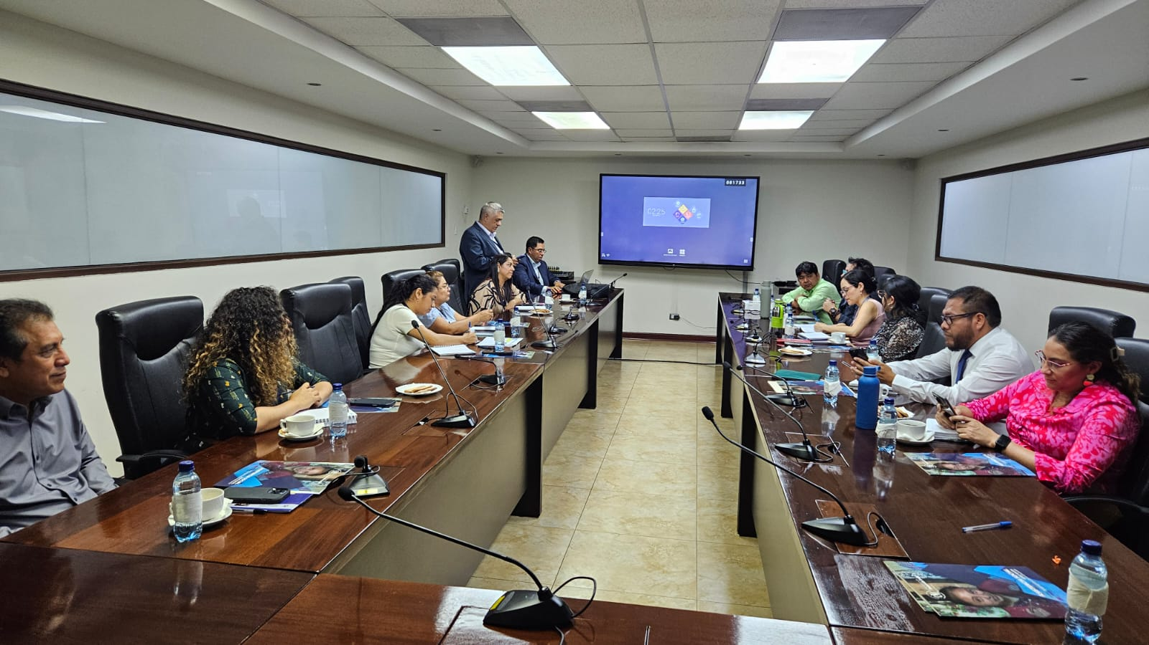
01
Reuniones de coordinación

Slide 4
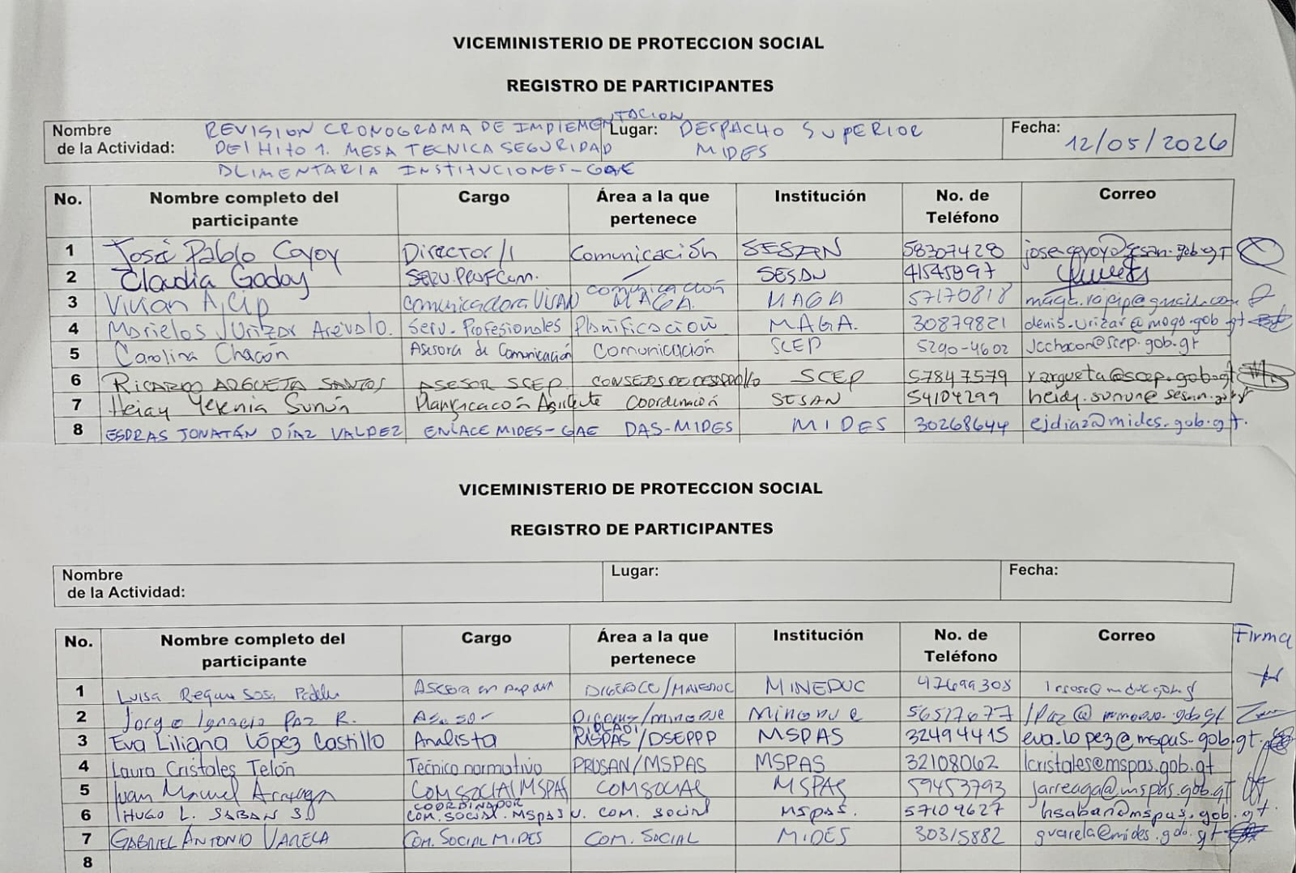

Slide 5
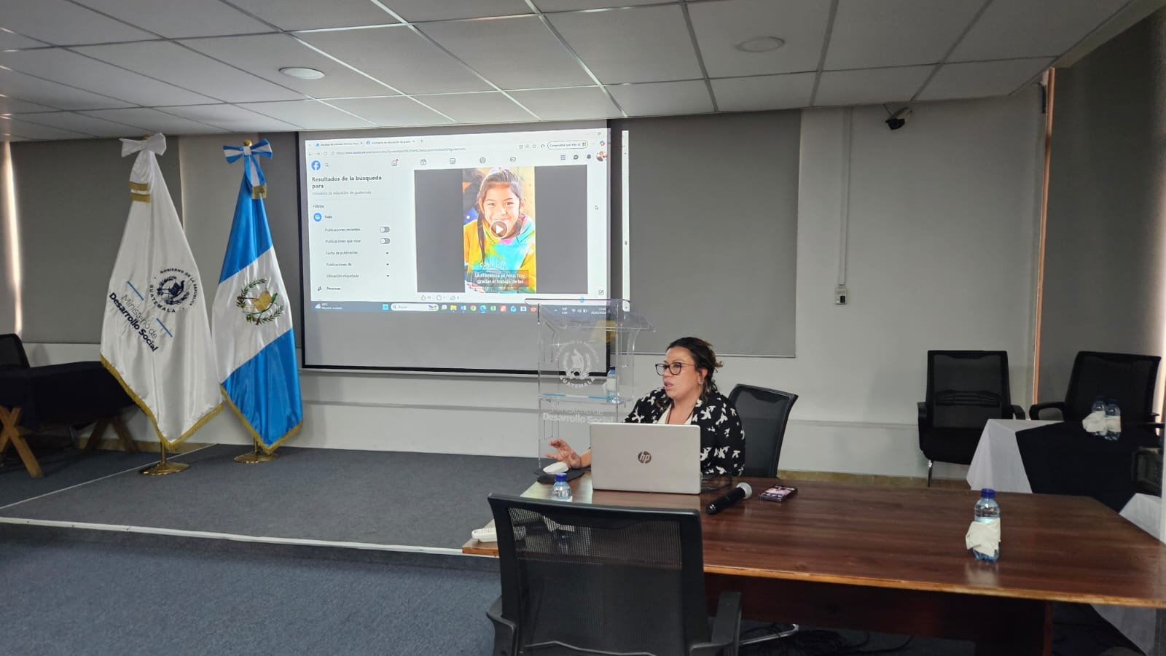
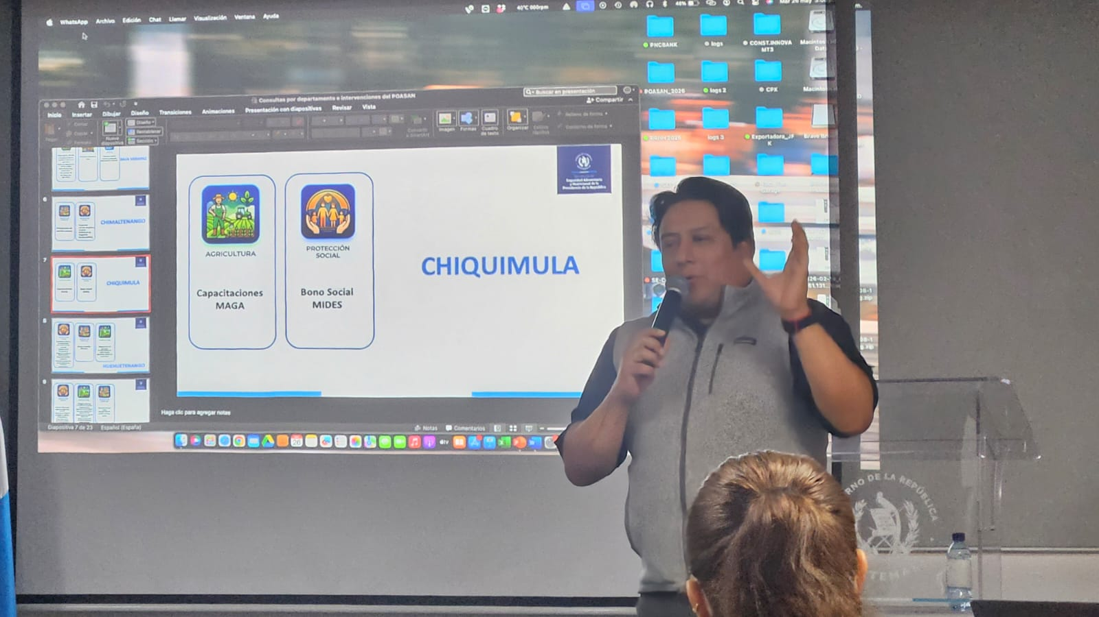
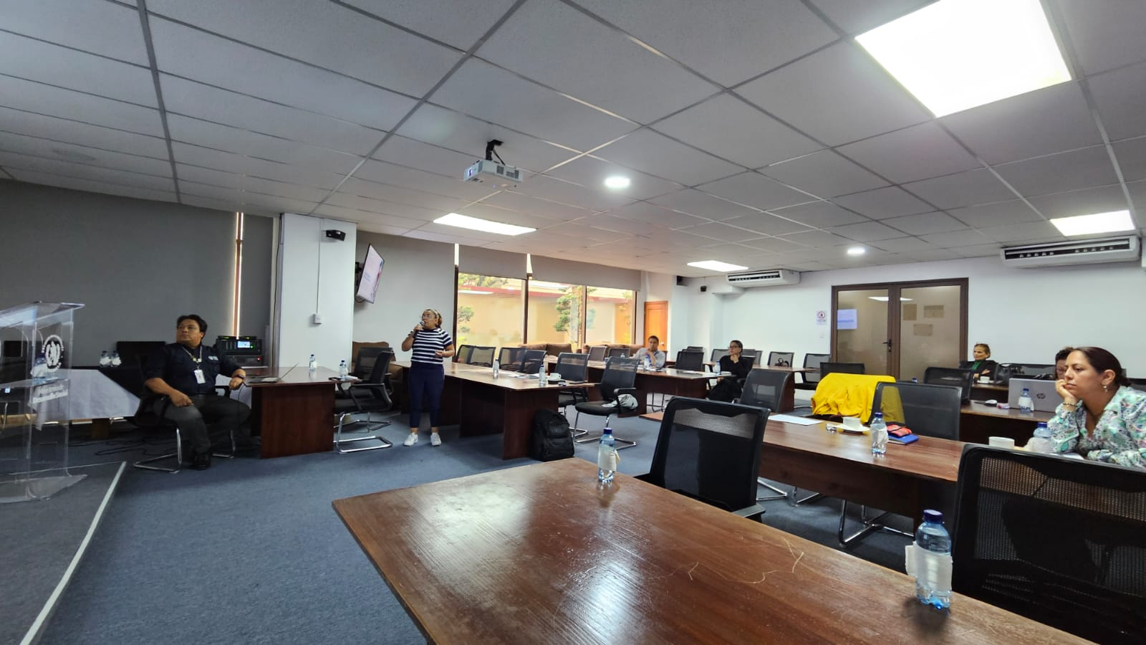
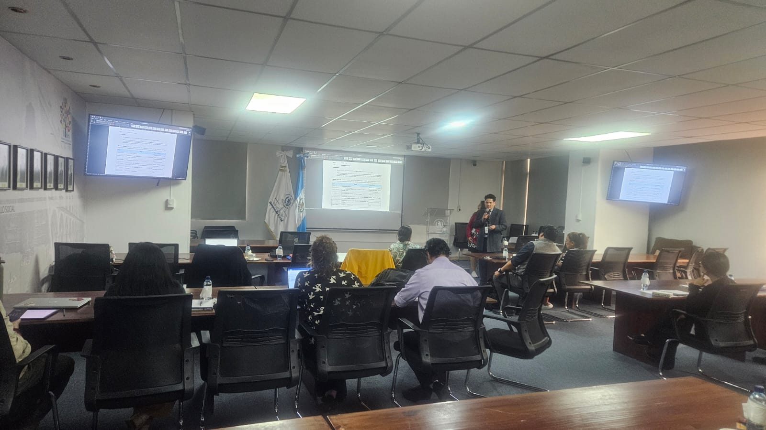
Reunión 26 de mayo, MIDES

Slide 6
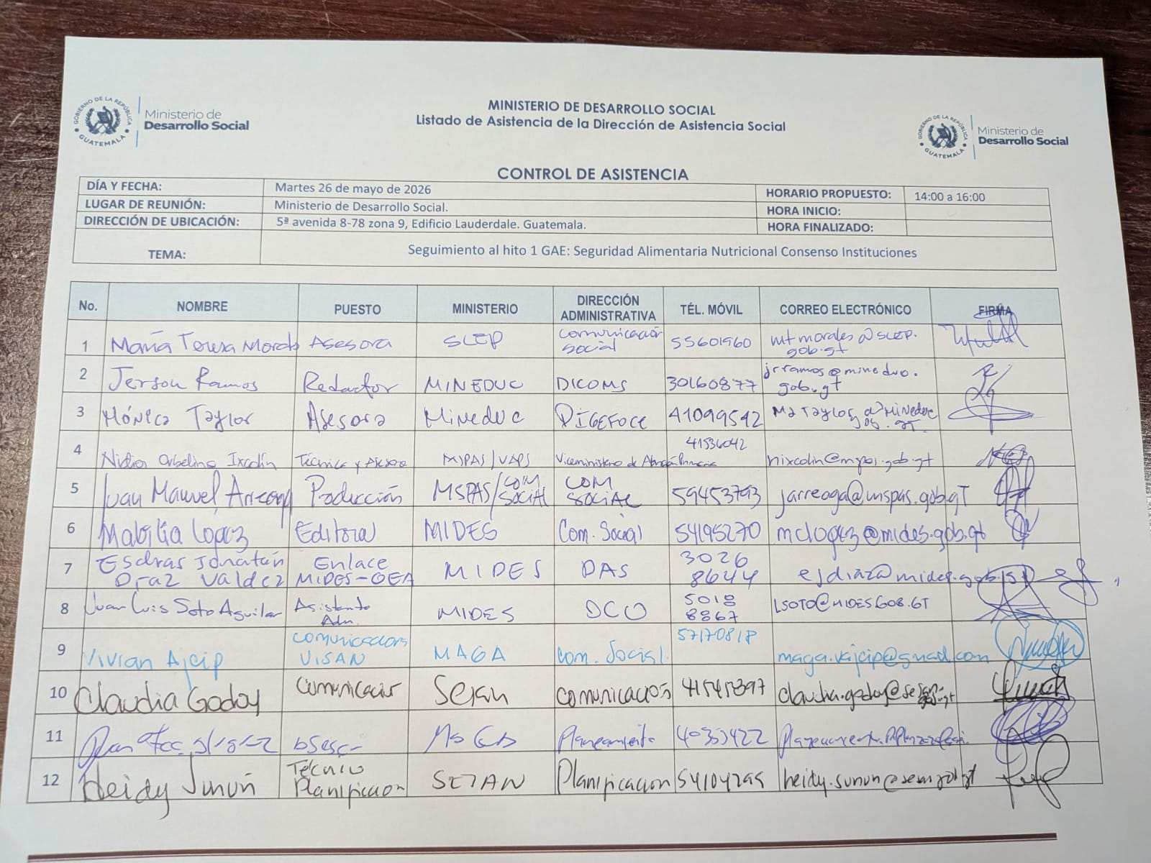
Reunión 26 de mayo, MIDES

Slide 7
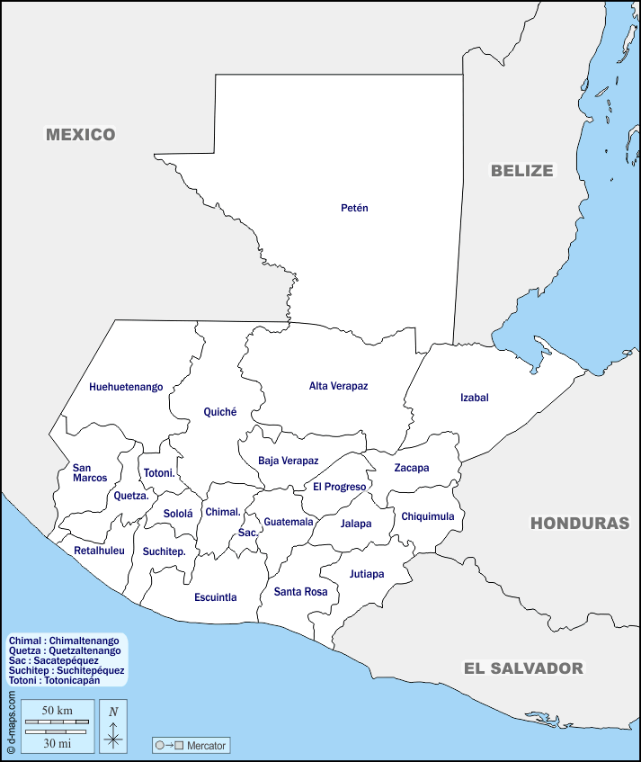


02
Identificación de demandas
11 departamentos
Programas e intervenciones con mayor mención
EMPRENDIMIENTO LOCAL
CAPACITACIÓN LABORAL

Slide 8
POASAN
  18
Lo más viable es priorizar:
intervenciones de alto impacto en SAN, programas con contacto directo con la población, servicios que requieren acceso o cambio de comportamiento, y acciones que pueden articularse bajo mensajes comunes.
  Instituciones
  120
  Actividades presupuestarias

Slide 9
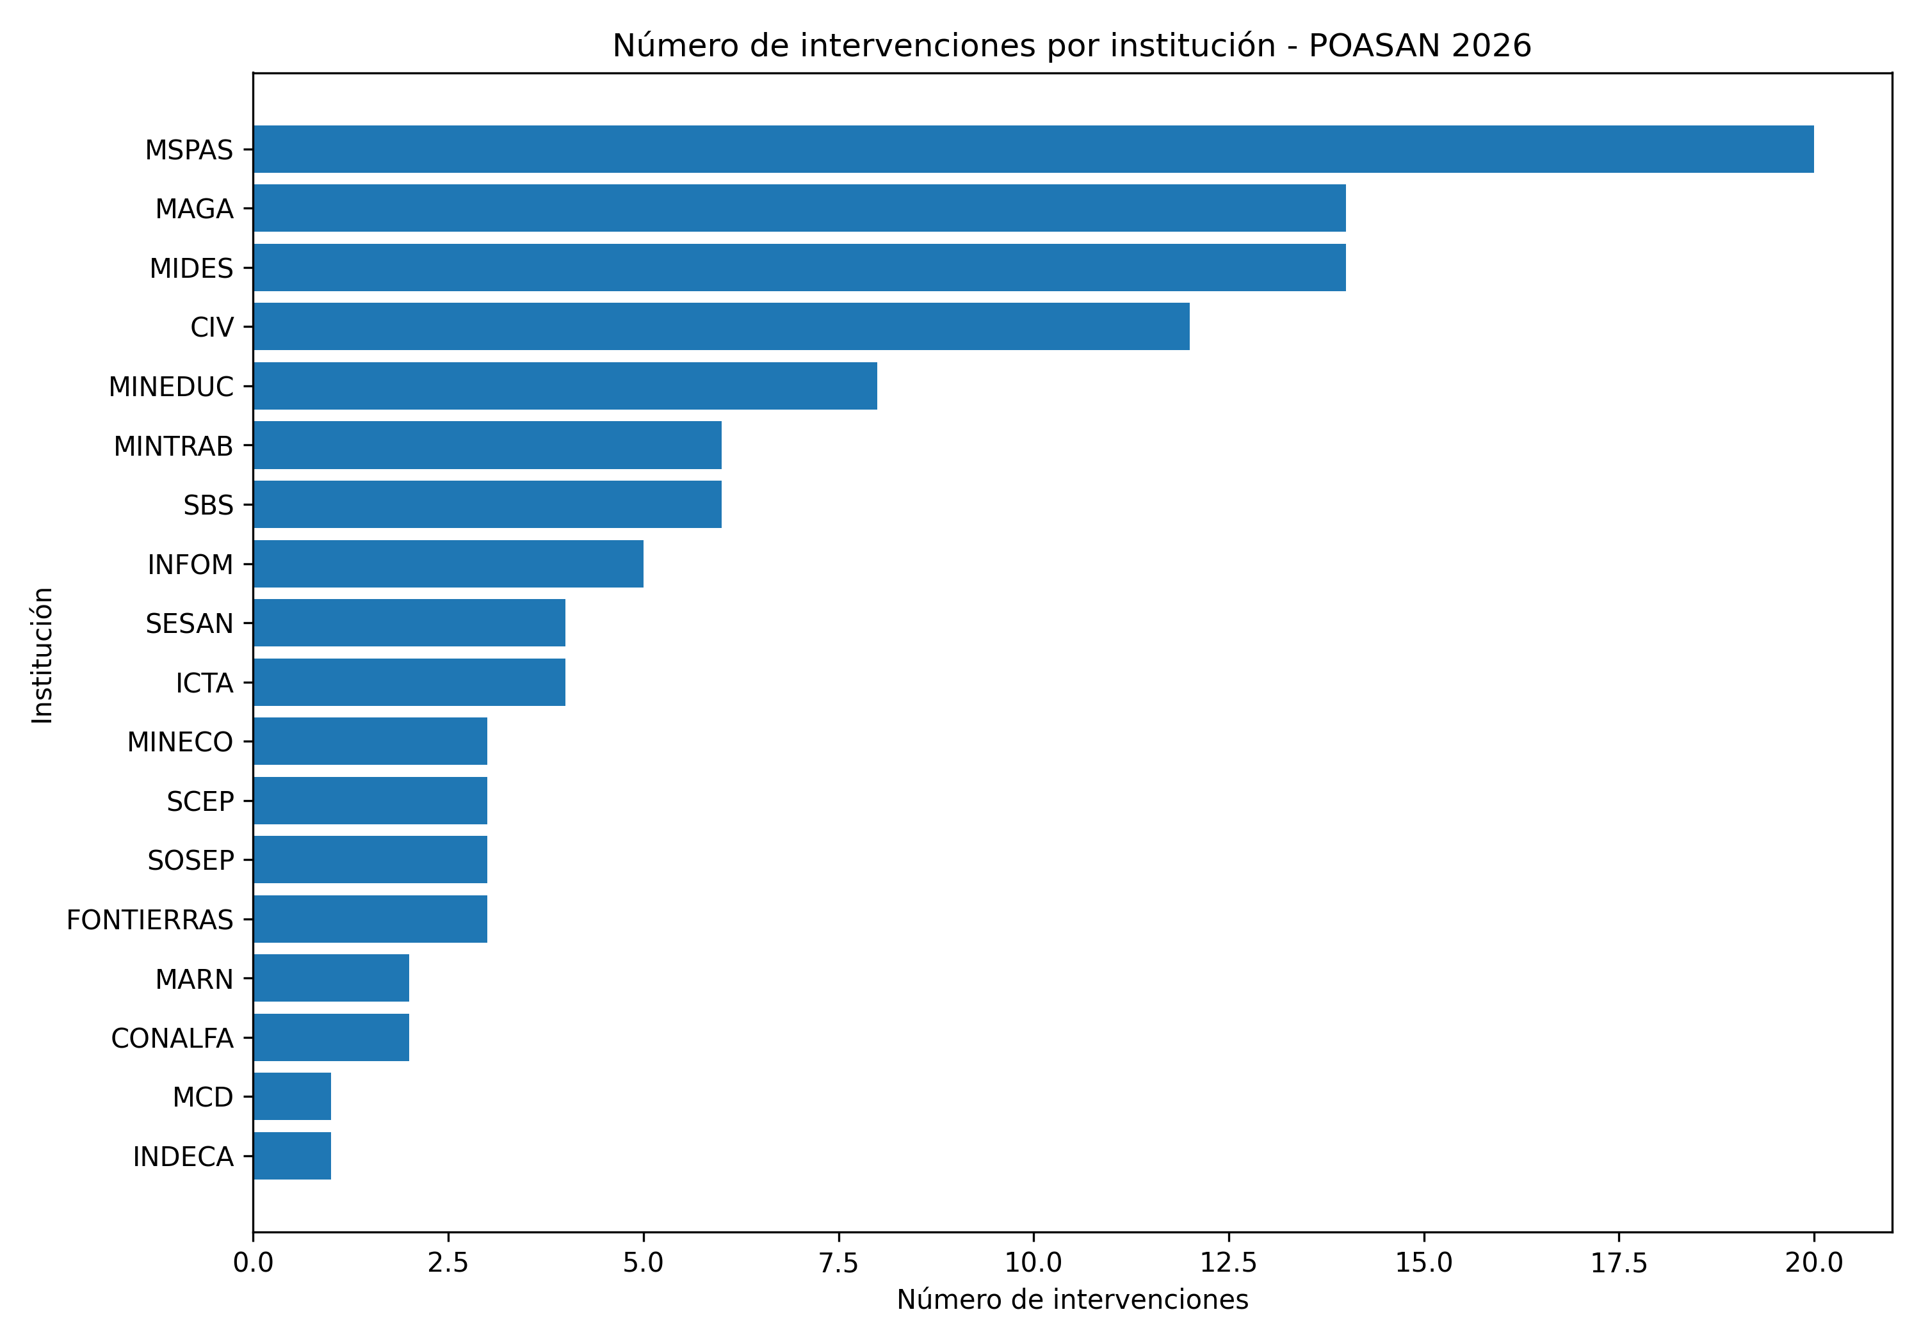
20
14
14
12
8
6
6
5
4
4
3
3
3
3
2
2
1
1

Slide 10
Acciones Priorizadas en Salud relacionadas a SAN
Control prenatal
Lactancia Materna
Alimentación complementaria
Suplementación con Micronutrientes por curso de vida
Monitoreo de Crecimiento
Higiene y Lavado de manos
Consumo de agua segura
Tratamiento con zinc
Desparasitación
Vacunación

Slide 11
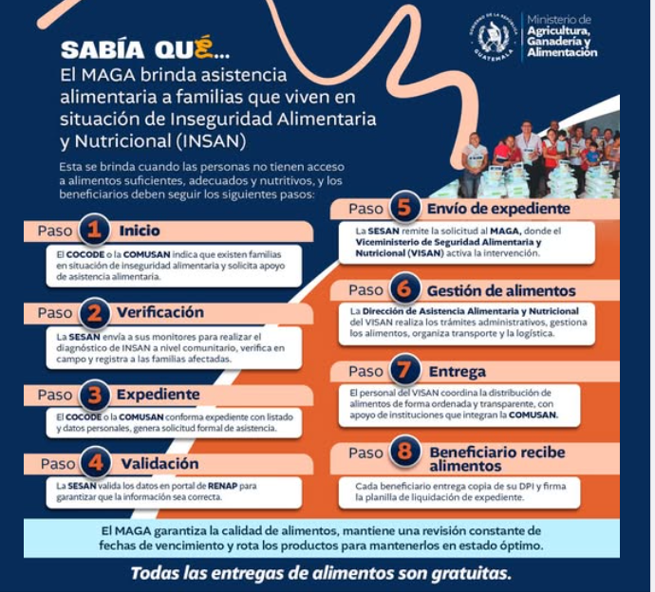
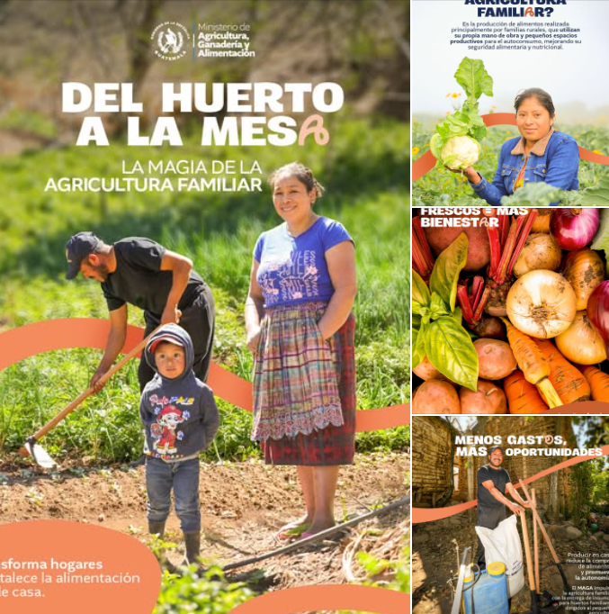
Materiales MAGA

